Slide 1

er
Holocaust – Shoah
Geschichte kennen – Erinnerung bewahren
Materialien zur Politischen Bildung von Kindern und Jugendlichen
www.demokratiewebstatt.at

Slide 2
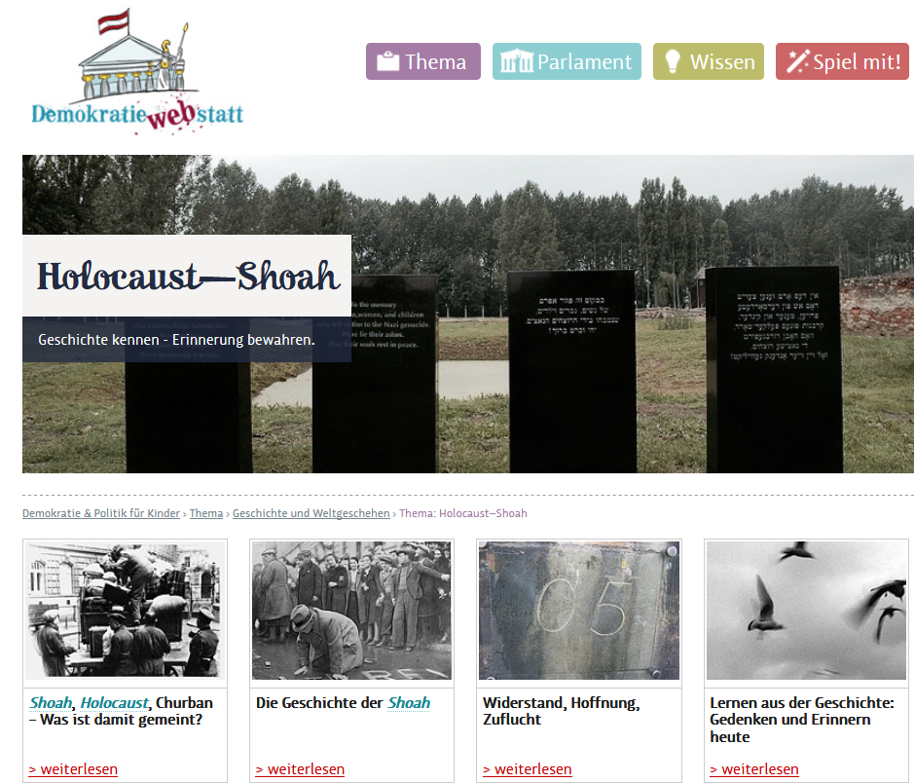
www.demokratiewebstatt.at

Slide 3
Hinweis zur Nutzung der PowerPointPräsentation
In dieser PowerPointPräsentation finden sich die wichtigsten Inhalte des Schwerpunktthemas „Holocaust – Shoah“ in stark gekürzter Version.
Um zu den Hintergrundinformationen in den jeweiligen Kapiteln auf der DemokratieWEBstatt zu gelangen, nutzen Sie bitte die Verlinkungen.
  Bsp. „Zum Kapitel auf der DemokratieWEBstatt“
  Bsp. (Überschrift) „Holocaust“ und „Shoah“
www.demokratiewebstatt.at
Notes:
Mehr dazu findest du im Kapitel

Slide 4
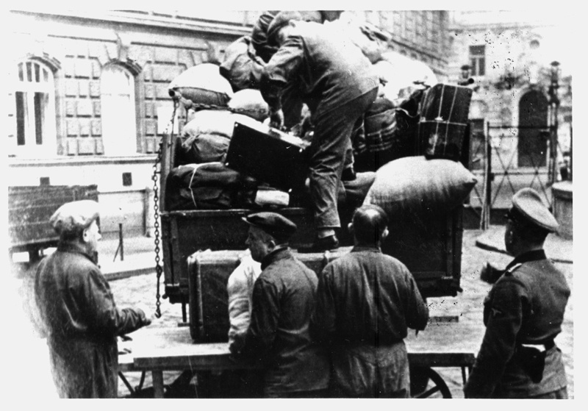
Shoah, Holocaust, Churban – Was ist damit gemeint?
© Parlamentsdirektion / Kinderbüro Universität Wien
© DÖW
Zum Kapitel auf der DemokratieWEBstatt

Slide 5
„Holocaust“ und „Shoah“
Begriff „Holocaust“ für Massenmord an europäischen Juden und Jüdinnen seit den 1970er-Jahren international gebräuchlich. (Holocaust: griechisch für: „Brandopfer“ oder „vollständig verbrannt“.)
Der Holocaust im Nationalsozialismus war aber ein systematischer Massenmord!
Viele Jüdinnen und Juden verwenden deshalb das Wort „Shoah“ (sprich: Scho´ah). (Hebräisch für: „Untergang“, „Katastrophe“)
Der Begriff Shoah bezieht sich vor allen auf die jüdischen Ermordeten.
Der Holocaust betraf aber auch Roma und Sinti, und politische Gefangene.
Deshalb wird der Begriff von diesen Gruppen teilweise abgelehnt.
www.demokratiewebstatt.at
Notes:
Mehr dazu findest du im Kapitel

Slide 6
„Churban“
Churban: hebräisches Wort für „Verwüstung“ oder „Vernichtung“; bezeichnet große historische, von Menschen gemachte Katastrophen.
Mit dem Begriff wird betont, dass sich die Verfolgung von Jüdinnen und Juden in der Geschichte wiederholt.
www.demokratiewebstatt.at
Notes:
Mehr dazu findest du im Kapitel

Slide 7
„Porjamos“
Das Romanes-Wort „Porjamos“ bedeutet in etwa „das Verschlingen“. Es wird als Begriff für die Ermordung der Roma und Sinti durch das NS-Regime verwendet.
Roma und Sinti sind nach der jüdischen Bevölkerung die größte Opfergruppe des NS-Regimes (etwa eine halbe Million ermordete Roma und Sinti).
www.demokratiewebstatt.at
Notes:
Mehr dazu findest du im Kapitel

Slide 8
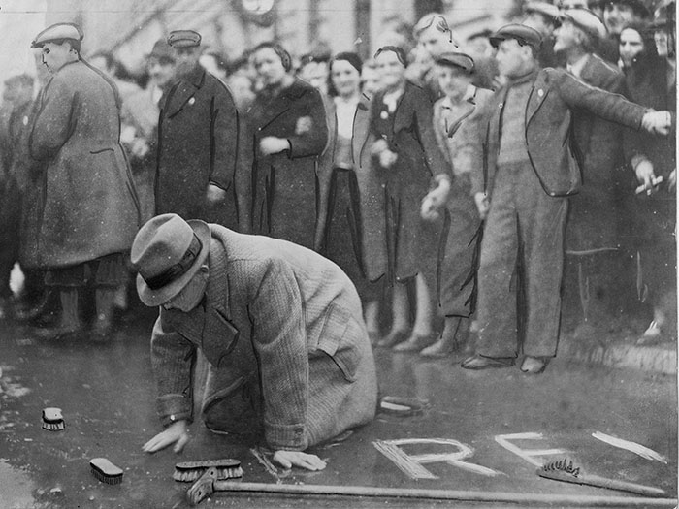
Die Geschichte des Holocaust / der Shoah
© ÖNB
Zum Kapitel auf der DemokratieWEBstatt

Slide 9
Hitler und die nationalsozialistische Ideologie
Der rassistisch-völkische Antisemitismus bildete den Grundstein für die schrecklichen Verbrechen des nationalsozialistischen Regimes, die zum Holocaust führten.
Hitler war davon überzeugt, es gäbe „wertvolle“ Menschenrassen, wie z.B. die nordische, „arische“ Rasse (Arier), und „minderwertige“, wie z.B. Juden und Jüdinnen.
Die Rassen sollten sich nicht miteinander vermischen, das „deutsche Blut“ sollte „reingehalten“ werden.
Das „überlegene“ deutsche Volk sollte sich vermehren und als „Herrenrasse“ über die anderen Völker herrschen.
www.demokratiewebstatt.at

Slide 10
Viele Feindbilder der NationalsozialistInnen
NationalsozialistInnen: unterschieden zwischen „wir“ (= das deutsche Volk) und „die anderen“.
Juden und Jüdinnen wurden als die größten Feinde des deutschen Volkes angesehen. Sie wurden sie für alles Unheil und alle Probleme des Landes verantwortlich gemacht.
Als „Volksfeinde“ galten außerdem Roma und Sinti, politische GegnerInnen wie KommunistInnen, SozialistInnen, PazifistInnen, Zeugen Jehovas, Menschen, die sich gegen den Nationalsozialismus gewehrt und Widerstand geleistet haben, Homosexuelle, Menschen mit körperlichen und geistigen Behinderungen, Obdachlose und Alkoholkranke sowie angeblich „sozial unangepasste Menschen“.
www.demokratiewebstatt.at

Slide 11
Ausgrenzung, Isolation und Vertreibung der jüdischen Bevölkerung 1933-1938
Machtübernahme der NationalsozialistInnen 1933: Ausgrenzung und Schikane von Jüdinnen und Juden beginnt sofort.
  Boykott von Geschäften, die im Besitz von Jüdinnen und Juden waren.
  Quote für jüdische Kinder an Schulen festgelegt.
  Plünderungen und (auch körperliche) Übergriffe gegen jüdische BürgerInnen.
Zunächst war es das Ziel des NS-Regimes, die jüdische Bevölkerung zu vertreiben; tatsächlich verließen viele Juden und Jüdinnen gezwungenermaßen das Land.
www.demokratiewebstatt.at

Slide 12
Diskriminierende Gesetze
Arbeitsverbot für JüdInnen und Juden und politische Gegner des NS-Regimes als BeamtInnen.
„Ariernachweis“
Nürnberger Gesetze
  Reichsbürgergesetz
  „Blutschutzgesetz“
www.demokratiewebstatt.at

Slide 13
1938-1941: Weitere Ausgrenzungen, Novemberpogrom und Deportationen
JüdInnen und Juden wurden veranlasst, ihre Geschäfte zu verkaufen.
JüdInnen und Juden wurden aus ihren Häuser und Wohnungen vertrieben.
Ab 1939 mussten Jüdinnen und Juden Zwangsarbeit verrichten.
Jüdische Kinder durften nicht mehr am Schulunterricht teilnehmen.
Kennzeichnung der Pässe, Zwangsnamen (Sarah, Israel), gelber Stern („Judenstern“)
9./10. November 1938: Novemberpogrom; In Wien wurden 42 Synagogen und Bethäuser in Brand gesteckt und verwüstet. Jüdische Geschäfte und Wohnungen wurden geplündert. 6547 Wiener JüdInnen und Juden kamen in Haft
www.demokratiewebstatt.at

Slide 14
Auswanderung und Kindertransporte
Nach dem Novemberpogrom:
Geschäfte und Grundbesitz der jüdischen Bevölkerung „arisiert“ (zwangsenteignet).
Zahlreiche Juden und Jüdinnen werden vertrieben und wandern aus; müssen „Reichsfluchtsteuer“ zahlen.
Kindertransporte nach Großbritannien, Niederlande, Belgien, Frankreich, Schweiz, Schweden
Ab 1941: Auswanderungsverbot
Die meisten jener Jüdinnen und Juden, denen es nicht gelang, das Land zu
verlassen, fielen später dem Massenmord des Holocaust zum Opfer.
www.demokratiewebstatt.at

Slide 15
Deportationen von Jüdinnen und Juden nach Osteuropa
Die Deportationen aus Wien begannen im Februar 1941, einige Zeit vor den Deportationen aus dem übrigen Reichsgebiet.
In mehreren Transporten zu je rund 1000 Menschen wurden Jüdinnen und Juden in Gettos ins besetzten Polen transportiert, wo sie unter schrecklichen Bedingungen auf engstem Raum leben mussten.
Vermögen der Deportierten und Emigrierten ging an den deutschen Staat.
www.demokratiewebstatt.at

Slide 16
Ab 1940: Errichtung von Ghettos (Polen)
Jüdische Bevölkerung wurde in eigenen Straßen bzw. Stadtvierteln („Ghettos“ ) „konzentriert“ (zusammengedrängt).
Ghettos: mit einer Mauer, Stacheldraht o.ä. umgeben; wurden bewacht; durften von den BewohnerInnen nicht verlassen werden.
katastrophale Lebensbedingungen: Extremer Platzmangel, Hunger, Seuchen, Zwangsarbeit
eigene „Judenräte“ sollen in Ghettos für „Ordnung sorgen“; mussten Deportationslisten erstellen
www.demokratiewebstatt.at

Slide 17
Massenerschießungen, Vernichtungslager und Wannseekonferenz
Ab 1941: Krieg Deutschlands gegen die Sowjetunion
Einsatzgruppen sollten gemeinsam mit Wehrmacht eroberte Gebiete „judenfrei“ machen.
Sie ermordeten mehr als zwei Millionen Menschen (vor allem Jüdinnen und Juden, kommunistische Funktionäre und tatsächliche oder angebliche Partisanen)
„Aktion Reinhardt“, Vernichtungslager Belzec, Sobibór und Treblinka
1942: Konferenz in Berlin am Wannsee: „Endlösung der Judenfrage“
  Deportation und Ermordung aller europäischer Jüdinnen und Juden sollte systematisch umgesetzt werden.
www.demokratiewebstatt.at

Slide 18
Konzentrations- und Vernichtungslager in Österreich und Europa (1)
Konzentrations- und Vernichtungslager nehmen im Holocaust „zentrale Rolle“ ein; wurden im nationalsozialistischen Deutschen Reich und den besetzten Gebieten Osteuropas errichtet.
Erstes Konzentrationslager 1933 in Dachau (bei München); KZ Mauthausen (Österreich) galt als Lager mit den härtesten Haftbedingungen, denen mindestens 90.000 der insgesamt dort eingesperrten 190.000 Häftlinge zum Opfer fielen.
Ab 1942: Deportationen von Jüdinnen und Juden sowie anderen „Volksfeinden“
In den KZs: Platzmangel, Hunger, Mangel an Hygiene, Hitze, Kälte, Zwangsarbeit, Misshandlungen, Demütigungen…
www.demokratiewebstatt.at

Slide 19
Konzentrations- und Vernichtungslager in Österreich und Europa (2)
Sklavenähnlichen Bedingungen: Zwangsarbeit im Steinbruch, im Straßenbau, in Rüstungsfabriken, im Flugzeug- und Raketenbau. NS-Regime wollte Gefangene durch Arbeit „vernichten“.
Vernichtungslager: dienten dem industriellen Massenmord an Jüdinnen und Juden, aber –
in manchen Fällen - auch an Roma und Sinti.
Die Vernichtungslager waren regelrechte Tötungsfabriken; deportierte Menschen wurden in Gaskammern durch Kohlenmonoxid oder Giftgas ermordet.
Insgesamt fielen mindestens 110.000 Menschen aus Österreich der nationalsozialistischen Verfolgung zum Opfer.
www.demokratiewebstatt.at

Slide 20
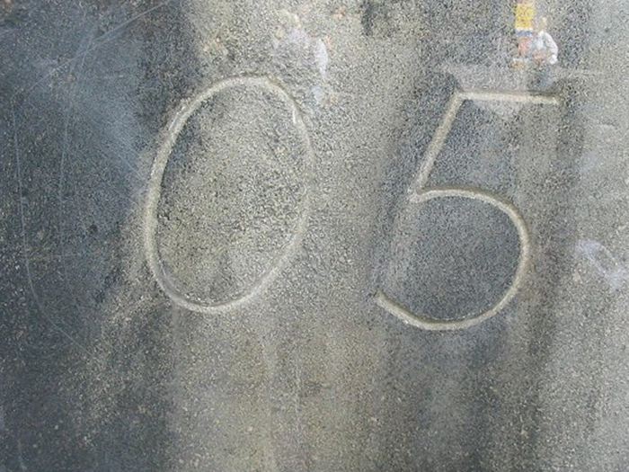
Widerstand, Hoffnung und Zuflucht
© Parlamentsdirektion / Franz Stürmer
Zum Kapitel auf der DemokratieWEBstatt

Slide 21
Formen des Widerstandes gegen das NS-Regime
Widerstand war lebensgefährlich!
Widerstandsgruppen, z.B. Weiße Rose; PartisanInnen
Widerstand in Ghettos, Konzentrations- und Vernichtungslagern
Jüdische Freiwillige in den Armeen der Alliierten
Regierungen der besetzten Länder, die nicht mit dem NS-Regime kooperierten.
Widerstand innerhalb der Militärs (z.B. Attentate auf Hitler)
Schutz von ZwangsarbeiterInnen (z.B. durch Unternehmer Oskar Schindler)
www.demokratiewebstatt.at

Slide 22
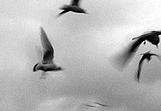
Lernen aus der Geschichte
© Yvonnes_photos fotocase.com
Zum Kapitel auf der DemokratieWEBstatt

Slide 23
Erinnern und Gedenken heute
Nationalsozialismus und Holocaust waren nach 1945 Tabuthemen.
Österreich gestand in den 1990er-Jahren die Mitverantwortung am NS-Terror ein und traf Regelungen zur Entschädigung der Opfer.
Heute gibt es viele Formen des Erinnerns und Gedenkens
  Ausstellungen, Veranstaltungen, Workshops für Schulklassen, Interviews mit ZeitzeugInnen
  Gedenkstätten und Denkmäler, Erinnerungsorte
  Gedenk- und Jahrestage
www.demokratiewebstatt.at

Slide 24
Diskussionsfragen
Was hat dazu beigetragen, dass der Holocaust – die Shoah durchgeführt werden konnte?
Wie sollte mit den Orten, an denen der Holocaust – die Shoah stattgefunden hat (z.B. ehemalige Lager) heute umgegangen werden?
Warum ist es wichtig, etwas über den Holocaust – die Shoah zu erfahren? Was ist daran noch „aktuell“?
In der Datenbank der internationalen Holocaust-Gedenkstätte Yad Vashem wird versucht, die Namen und möglichst auch die Lebensgeschichte eines jeden einzelnen Holocaust-Opfers zu sammeln (bisher über 4,7 Millionen Namen aufgenommen).
Inwiefern ist das deiner Meinung nach von Bedeutung?
www.demokratiewebstatt.at

